Slide 1
Zmiany w polskim przemyśle

Slide 2
Definicja przemysłu
Sektor gospodarki, w którym wydobywanie zasobów przyrody i dostosowanie ich do potrzeb ludzi odbywa się na dużą skalę, na zasadzie podziału pracy i za pomocą maszyn
Z polskiego na nasze ☺: zasoby przyrody są przekształcane dla potrzeb człowieka w fabrykach

Slide 3
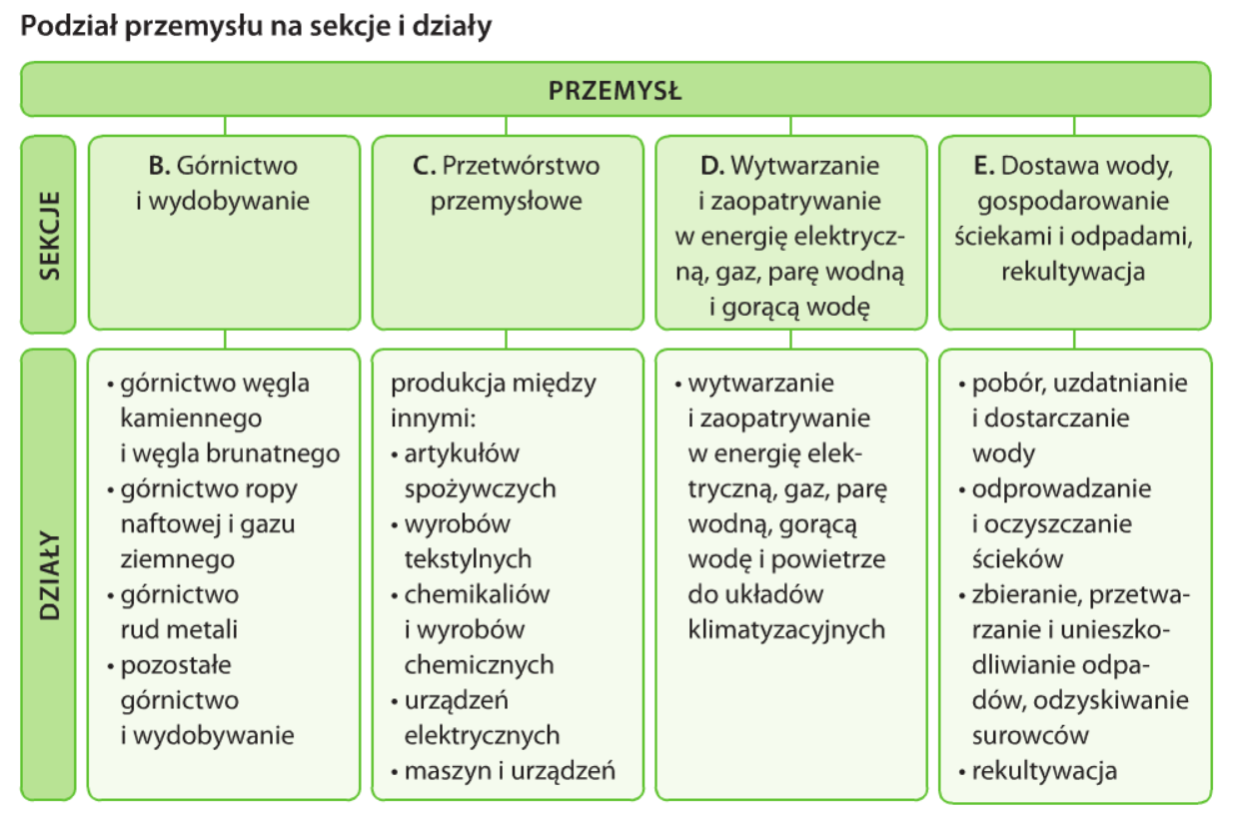

Slide 4
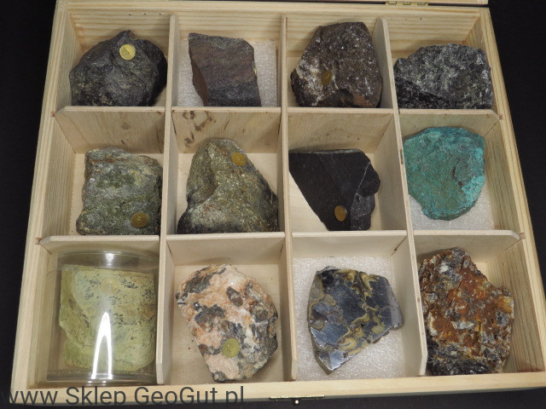
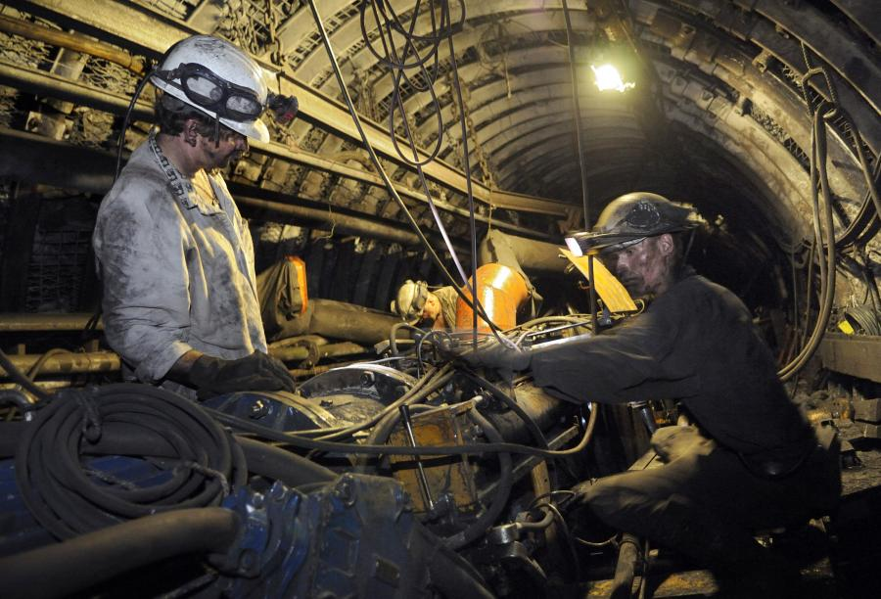
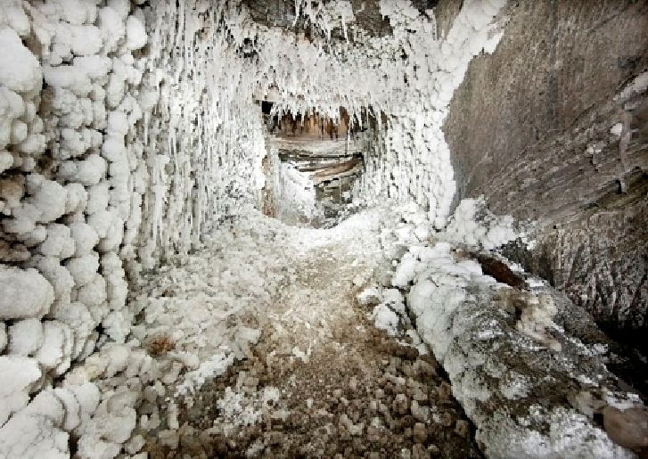
Górnictwo i wydobywanie

Slide 5
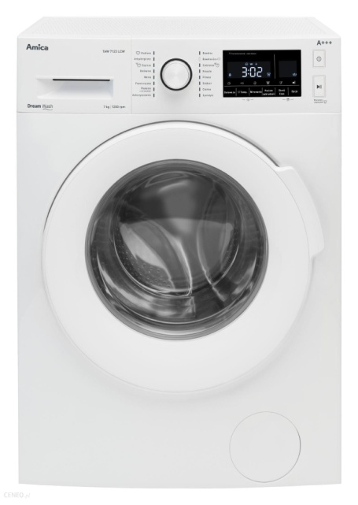
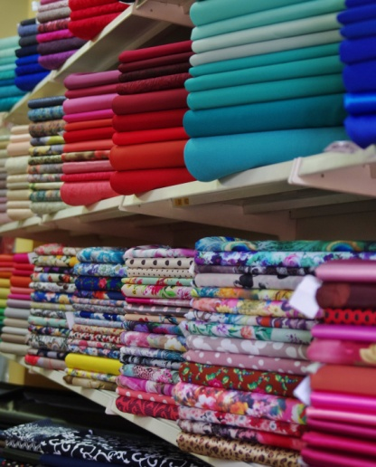
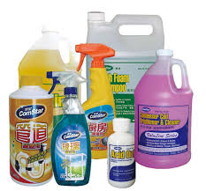
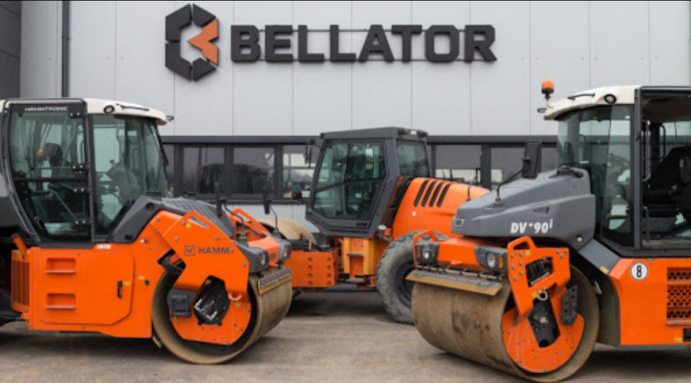
Przetwórstwo przemysłowe

Slide 6
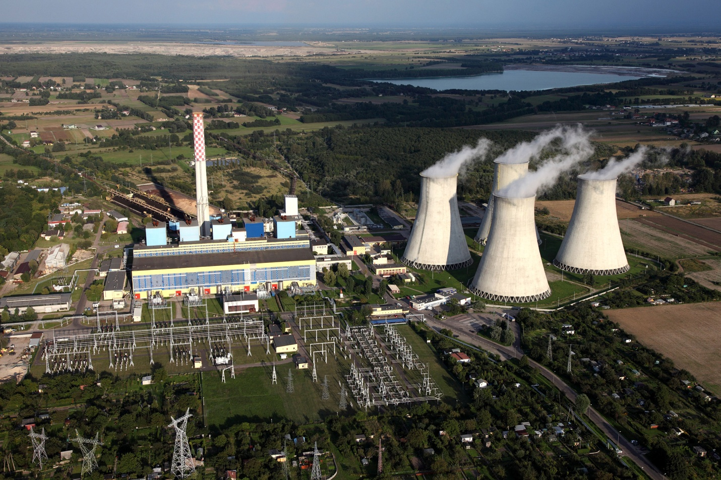
Zaopatrywanie w energię/ciepłą wodę

Slide 7
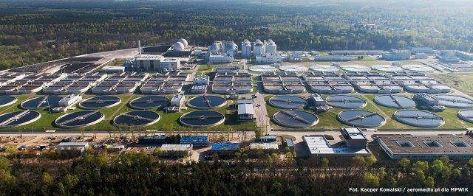
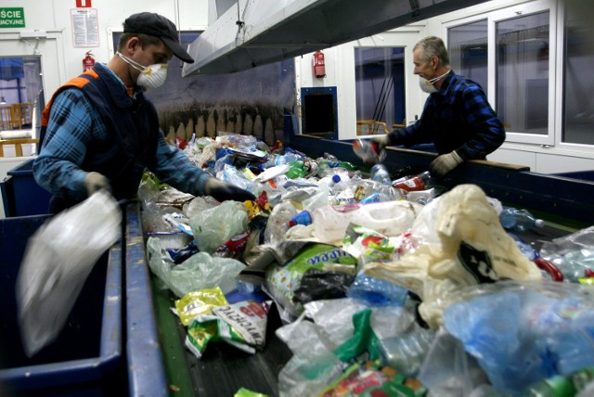
Dostawa wody, gospodarowanie ściekami, zarządznie odpadami

Slide 8
Rozwój przemysłu w Polsce
Lata 50te-80te XX wieku rozwój przemysłu ciężkiego (górnictwo, hutnictwo, energetyka)
Zakłady przemysłowe były własnością państwa
Brak nowoczesnych technologii
Produkcja na własny rynek, ograniczony eksport

Slide 9
Restrukturyzacja (zmiana struktury) przemysłu
Zainicjowana przemianami politycznymi i gospodarczymi po roku 1989
Zmiany w sposobie organizacji pracy oraz w strukturze produkcji przemysłowej
PRYWATYZACJA państwowych zakładów przemysłowych (sprzedanie inwestorom krajowym i zagranicznym)
Zmniejszenie roli przemysłu ciężkiego na korzyść produktów wysokoprzetworzonych (np. urządzenia RTV i AGD)
Kolejne zmiany po wstąpieniu do Unii Europejskiej

Slide 10
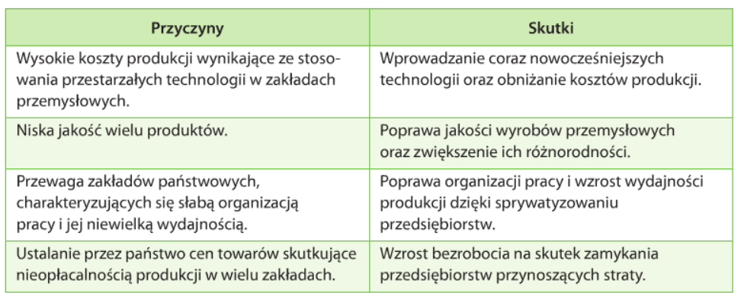
Wybrane przyczyny i skutki restrukturyzacji przemysłu

Slide 11
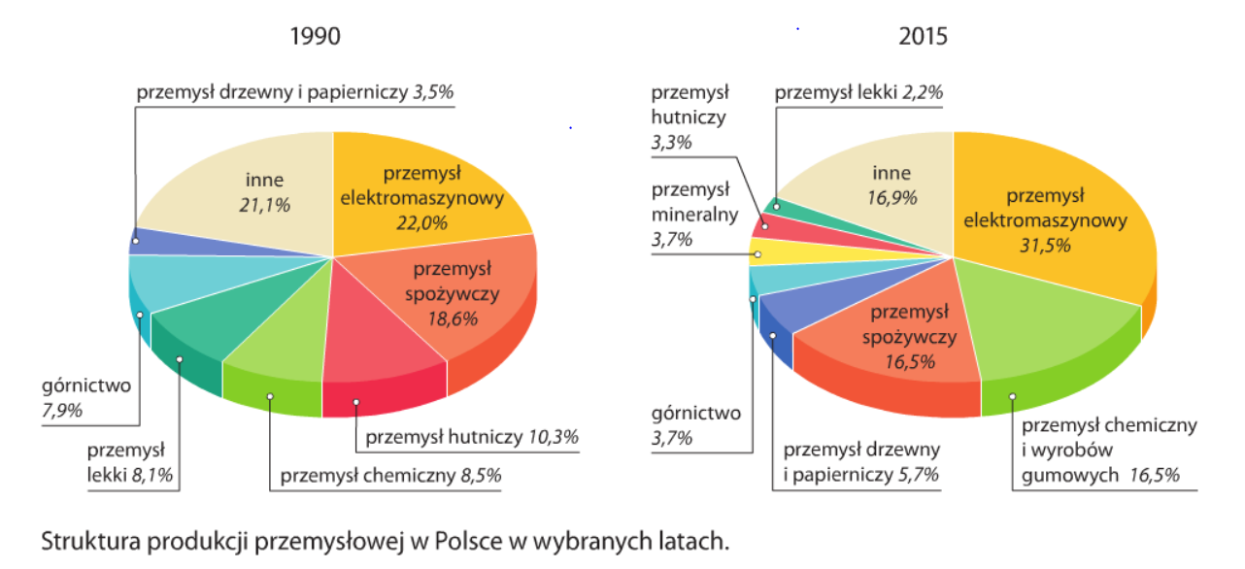
Zmiany w strukturze produkcji przemysłowej
Wzrost wydajności pracy
Podniesienie jakości wyrobów przemysłowych
Zdobywanie rynków zagranicznych
Wzrost znaczenia nowoczesnych działów przemysłu

Slide 12
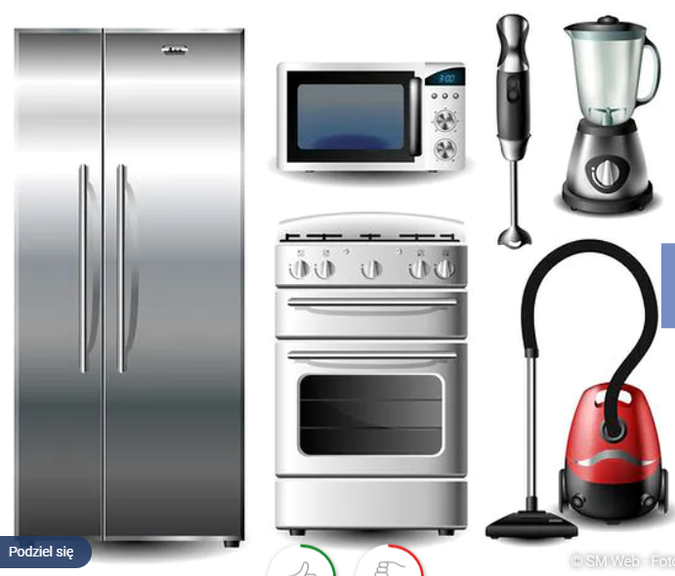
Sprzęt AGD
Polska jako lider produkcji w Europie
Nasz kraj jest atrakcyjny dla koncernów zagranicznych (m.in. niskie koszty i duża wydajność pracy
Największe zakłady m.in. w Łodzi, Wrocławiu

Slide 13
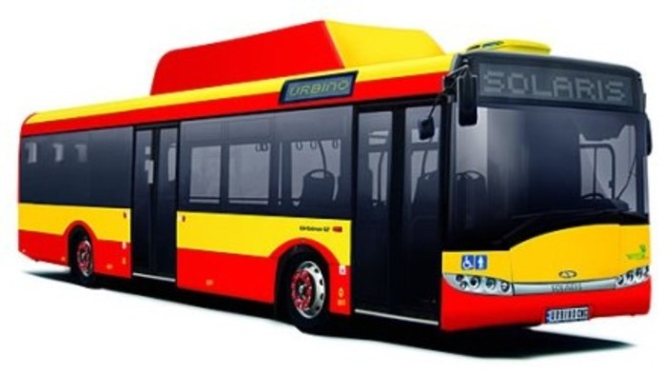
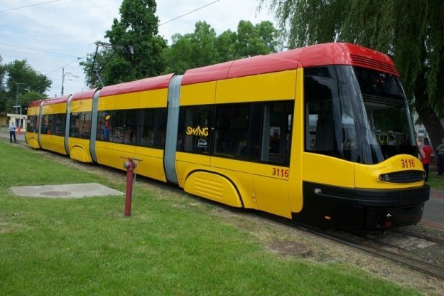
Autobusy, trolejbusy i tramwaje
Polskie autobusy Solaris (produkacja Bolechów koło Poznania) i tramwaje PESA (Bydgoszcz)podbijają Europę i cały świat

Slide 14
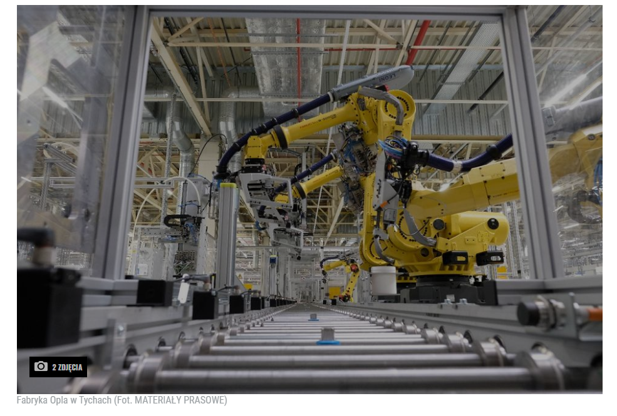
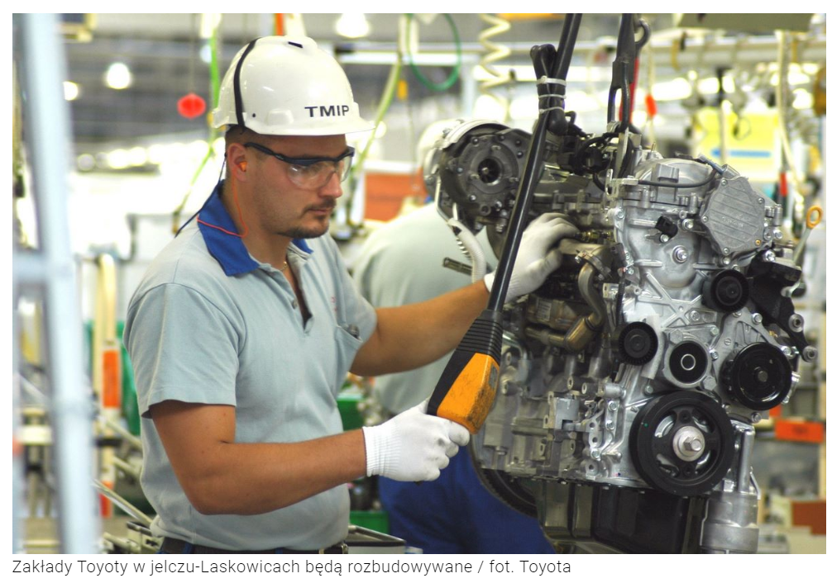
Silniki samochodowe
Polska jest europejskim zagłębiem produkcji silników dla samochodów wielu marek

Slide 15
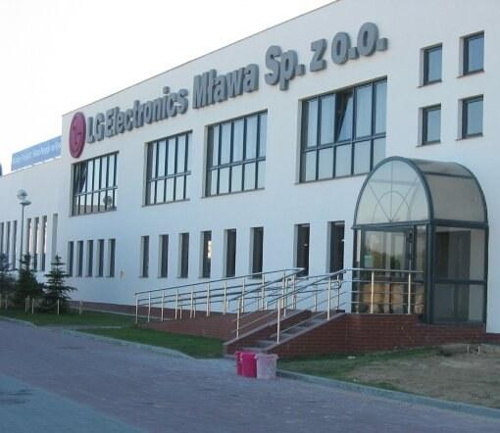
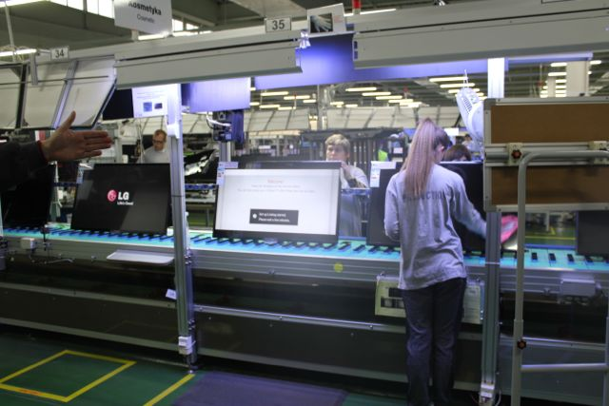
Produkcja komputerów, telewizorów, urządzeń optycznych
LG – Mława, Wrocław
Sharp – okolice Torunia
Philips – Gorzów

